Slide 1
SpringCloud就业编程实战
第2章：SpringCloud编程起步

Slide 2
RESTful
RESTful项目设计中最重要的部分就是资源的获取，而在大部分的项目设计之中，资源一般都需要进行有效的统一管理（例如：文件系统、关系型数据库、NoSQL数据库等），在本项目中就将基于MySQL数据库实现资源的存储，本次将通过一张部门信息表保存资源数据。

Slide 3
范例：数据库创建脚本
DROP DATABASE IF EXISTS yootk8001; CREATE DATABASE yootk8001 CHARACTER SET UTF8; USE yootk8001; CREATE TABLE dept ( deptno BIGINT AUTO_INCREMENT, dname VARCHAR(50), loc VARCHAR(50), CONSTRAINT pk_deptno PRIMARY KEY(deptno) ) ENGINE=InnoDB DEFAULT CHARSET=utf8; INSERT INTO dept(dname,loc) VALUES ('开发部', database()); INSERT INTO dept(dname,loc) VALUES ('财务部', database()); INSERT INTO dept(dname,loc) VALUES ('市场部', database()); INSERT INTO dept(dname,loc) VALUES ('后勤部', database()); INSERT INTO dept(dname,loc) VALUES ('公关部', database()); COMMIT;

Slide 4
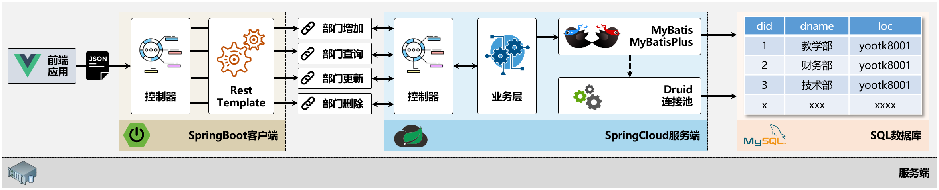
SpringCloud基础实现
SpringCloud项目架构：
前端项目（React / Vue.JS） + SpringBoot + SpringCloud

Slide 5
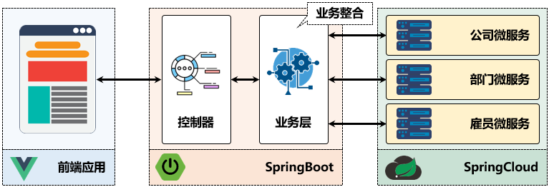
SpringBoot的重要性
微服务的设计目的是将一个完整的服务进行拆分，所以在使用SpringCloud开发出来的每一个微服务实际上都只是简单的资源操作，而在实际的项目中会出现一个业务而调用多个微服务的情况

Slide 6
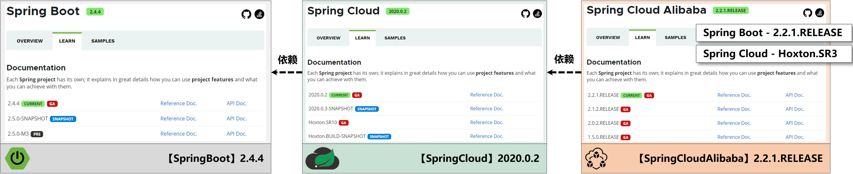
SpringCloudAlibaba版本组合
No. | SpringCloudAlibaba版本 | SpringCloud版本 | SpringBoot版本
1 | 2.2.1.RELEASE | Spring Cloud Hoxton.SR3 | 2.2.5.RELEASE
2 | 2.2.0.RELEASE | Spring Cloud Hoxton.RELEASE | 2.2.X.RELEASE
3 | 2.1.2.RELEASE | Spring Cloud Greenwich | 2.1.X.RELEASE
4 | 2.0.2.RELEASE | Spring Cloud Finchley | 2.0.X.RELEASE
5 | 1.5.1.RELEASE | Spring Cloud Edgware | 1.5.X.RELEASE

Slide 7
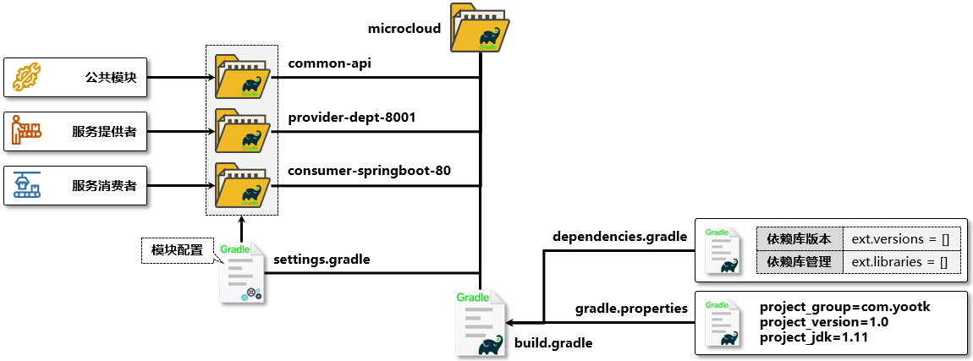
构建SpringCloud项目
如果要进行SpringCloud程序的构建，那么一般都建议使用Maven或者是Gradle完成，考虑到未来的技术可延续性，本次将直接基于Gradle进行项目的构建

Slide 8
gradle.properties
project_group=com.yootk project_version=1.0 project_jdk=11 | 项目组织名称
 | 项目版本信息
 | 所使用的JDK版本编号

Slide 9
dependencies.gradle
ext.versions = [ // 定义全部的依赖库版本号 springboot : '2.2.5.RELEASE', // SpringBoot版本号 springcloud : 'Hoxton.SR3', // SpringCloud版本号 alibabacloud : '2.2.1.RELEASE', // SpringCloudAlibaba版本号 lombok : '1.18.20', // Lombok版本号 junit : '5.6.3', // 配置JUnit测试工具的版本编号 junitPlatformLauncher : '1.6.3', // JUnit测试工具运行平台版本编号 ] ext.libraries = [ // 依赖库引入配置 'spring-boot-gradle-plugin': "org.springframework.boot:spring-boot-gradle-plugin:${versions.springboot}", 'spring-cloud-dependencies': "org.springframework.cloud:spring-cloud-dependencies:${versions.springcloud}", 'spring-cloud-alibaba-dependencies': "com.alibaba.cloud:spring-cloud-alibaba-dependencies:${versions.alibabacloud}", // 以下的配置为与项目用例测试有关的依赖 'junit-jupiter-api': "org.junit.jupiter:junit-jupiter-api:${versions.junit}", 'junit-vintage-engine': "org.junit.vintage:junit-vintage-engine:${versions.junit}", 'junit-jupiter-engine': "org.junit.jupiter:junit-jupiter-engine:${versions.junit}", 'junit-platform-launcher': "org.junit.platform:junit-platform-launcher:${versions.junitPlatformLauncher}", 'junit-platform-engine': "org.junit.platform:junit-platform-engine:${versions.junitPlatformLauncher}", 'junit-jupiter-params': "org.junit.jupiter:junit-jupiter-params:${versions.junit}", 'junit-bom': "org.junit:junit-bom:${versions.junit}", 'junit-platform-commons': "org.junit.platform:junit-platform-commons:${versions.junitPlatformLauncher}", // 以下的配置为Lombok组件有关的依赖 'lombok': "org.projectlombok:lombok:${versions.lombok}", ]

Slide 10
build.gradle
buildscript { // 定义脚本使用资源 apply from: 'dependencies.gradle' // 引入所需要的依赖库文件 repositories { // 脚本资源仓库 maven { url 'https://maven.aliyun.com/repository/public' } } dependencies { // 依赖库 classpath libraries.'spring-boot-gradle-plugin' // SpringBoot插件 } } group project_group // 组织名称 version project_version // 项目版本 apply from: 'dependencies.gradle' // 导入依赖配置 def env = System.getProperty("env") ?: 'dev' // 获取env环境属性 subprojects { // 配置子项目 apply plugin: 'java' // 子模块插件 apply plugin: 'org.springframework.boot' // 引入SpringBoot插件 apply plugin: 'io.spring.dependency-management' // 版本号管理 sourceCompatibility = project_jdk // 源代码版本 targetCompatibility = project_jdk // 生成类版本 repositories { // 配置Gradle仓库 mavenLocal() maven { url 'http://maven.aliyun.com/nexus/content/groups/public/' } mavenCentral() jcenter() } dependencyManagement { // 版本控制插件 imports { mavenBom libraries.'spring-cloud-dependencies' // SpringCloud依赖管理 mavenBom libraries. 'spring-cloud-alibaba-dependencies' // SpringCloudAlibaba依赖管理 } }

Slide 11
build.gradle
dependencies { // 公共依赖库管理 implementation('org.springframework.boot:spring-boot-devtools') // 项目热部署 // 以下为测试环境的相关依赖配置 testImplementation('org.springframework.boot:spring-boot-starter-test') { exclude group: 'junit', module: 'junit' // 移除Junit4 } testImplementation(enforcedPlatform(libraries.'junit-bom')) // 绑定为JUnit5运行 testImplementation(libraries.'junit-platform-commons') // Junit5测试组件 testImplementation(libraries.'junit-platform-engine') // Junit5测试组件 testImplementation(libraries.'junit-jupiter-api') // Junit5测试组件 testImplementation(libraries.'junit-vintage-engine') // Junit5测试组件 testImplementation(libraries.'junit-jupiter-engine') // Junit5测试组件 testImplementation(libraries.'junit-platform-launcher') // Junit5测试组件 // 以下为Lombok插件的相关依赖配置 compileOnly(libraries.'lombok') // 编译时生效 annotationProcessor(libraries.'lombok') // 注解时生效 } sourceSets { // 源代码目录配置 main { // main及子目录配置 java { srcDirs = ['src/main/java'] } resources { srcDirs = ['src/main/resources', "src/main/profiles/$env"] } } test { // test及子目录配置 java { srcDirs = ['src/test/java'] } resources { srcDirs = ['src/test/resources'] } } }

Slide 12
build.gradle
test { // 配置测试任务 useJUnitPlatform() // 使用JUnit测试平台 } task sourceJar(type: Jar, dependsOn: classes) { // 源代码打包任务 archiveClassifier = 'sources' // 设置文件后缀 from sourceSets.main.allSource // 源代码读取路径 } task javadocTask(type: Javadoc) { // JavaDoc打包任务 options.encoding = 'UTF-8' // 文件编码 source = sourceSets.main.allJava // 所有Java源代码 } task javadocJar(type: Jar, dependsOn: javadocTask) { // 先生成JavaDoc archiveClassifier = 'javadoc' // 文件标记类型 from javadocTask.destinationDir // 查找目标路径 } tasks.withType(Javadoc) { // 文档编码配置 options.encoding = 'UTF-8' // 定义编码 } tasks.withType(JavaCompile) { // 编译编码配置 options.encoding = 'UTF-8' // 定义编码 } artifacts { // 打包操作任务 archives sourceJar // 源代码打包 archives javadocJar // javadoc打包 } gradle.taskGraph.whenReady { // 操作准备好后触发 tasks.each { task -> // 找出所有任务 if (task.name.contains('test')) { // 有test任务 task.enabled = true // 任务启用 } } } [compileJava, compileTestJava, javadoc]*.options*.encoding = 'UTF-8'// 编码配置 }

Slide 13
hosts
服务提供者主机名称： | 127.0.0.1 provider-dept-8001 127.0.0.1 consumer-springboot-80
服务消费者主机名称：

Slide 14
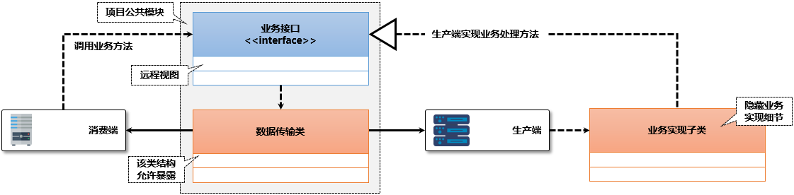
公共模块
SpringCloud进行项目的开发中一般都会分为业务提供端以及业务消费端，为了便于若干个不同应用的公共代码管理，一般都会做一个公共模块，可以将数据传输类、业务接口或者是一些处理工具定义在此模块之中

Slide 15
build.gradle
project('common-api') { // 子模块 dependencies { // 配置子模块依赖 compile('org.springframework.boot:spring-boot-starter-web') // SpringBoot依赖 } }

Slide 16
DeptDTO数据传输类
package com.yootk.common.dto; @Data // Lombok结构生成注解 public class DeptDTO implements Serializable { // 部门数据传输类 private Long deptno; // 部门编号 private String dname; // 部门名称 private String loc; // 部门位置 }

Slide 17
DeepBeanUtils
package com.yootk.common.util; public class DeepBeanUtils extends BeanUtils { // 继承BeanUtils工具类 private DeepBeanUtils() {} // 构造方法私有化 /** * 实现List集合的拷贝处理 * @param sources 拷贝的原List集合 * @param target 目标类型 * @param <S> 源对象类型 * @param <T> 目标对象类型 * @return 拷贝后的List集合 */ public static <S, T> List<T> copyListProperties( List<S> sources, Supplier<T> target) { List<T> list = new ArrayList<>(sources.size()); // 创建List集合 for (S source : sources) { // 源集合迭代 T obj = target.get(); // 获取数据 copyProperties(source, obj); // 属性拷贝 list.add(obj); // 添加数据 } return list; // 集合返回 } }

Slide 18
IDeptService业务接口
package com.yootk.service; public interface IDeptService { // 部门业务接口 /** * 根据部门ID查询部门详细信息 * @param id 要查询的部门ID * @return 部门传输类实例，如果ID不存在返回null */ public DeptDTO get(long id); /** * 增加部门数据 * @param dept 部门传输类实例 * @return 部门增加成功返回true，否则返回false */ public boolean add(DeptDTO dept); /** * 查询全部部门数据 * @return 全部数据集合，如果部门数据为空则返回空集合（size() = 0） */ public List<DeptDTO> list(); /** * 部门数据分页查询 * @param currentPage 当前所在页 * @param lineSize 每页显示数据行 * @param column 模糊查询列 * @param keyword 查询关键字 * @return 部门集合数据以及数据统计结果，返回的集合项包括： * 1、key = allDepts、value = List集合； * 2、key = allRecorders、value = 总记录数 * 3、key = allPages、value = 总页数 */ public Map<String, Object> split(int currentPage, int lineSize, String column, String keyword); }

Slide 19
build.gradle
jar { enabled = true } // 打包为jar文件 bootJar { enabled = false } // 关闭bootJar任务 javadocTask { enabled = false } // 关闭javadoc任务

Slide 20
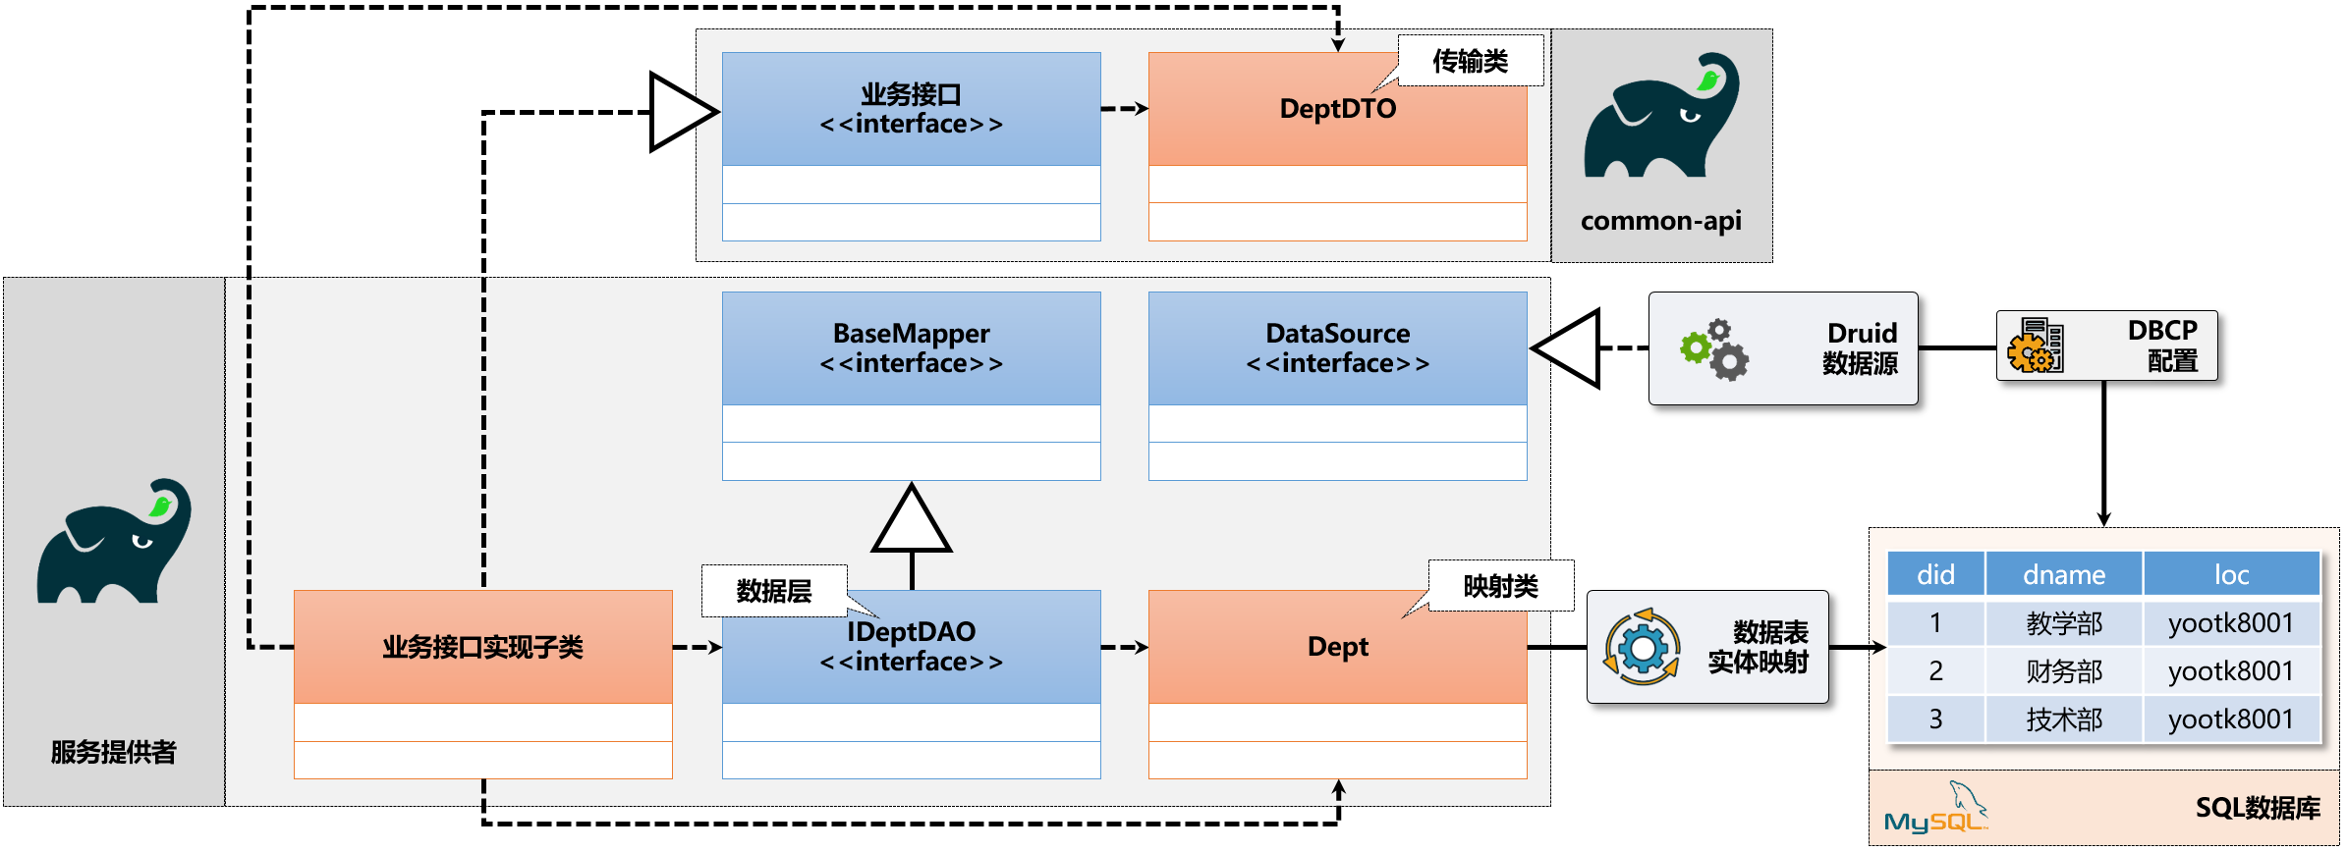
业务层实现结构
在“common-api”公共模块中已经定义了本次项目开发所需要使用到的业务接口，所以在微服务的提供者项目中最重要的核心任务就是要进行业务接口的实现。为了简化数据层的开发操作，在该应用中会采用MyBatisPlus组件实现数据层数据操作。考虑到项目中数据库的操作性能，本次将通过Druid数据库连接池实现JDBC连接管理

Slide 21
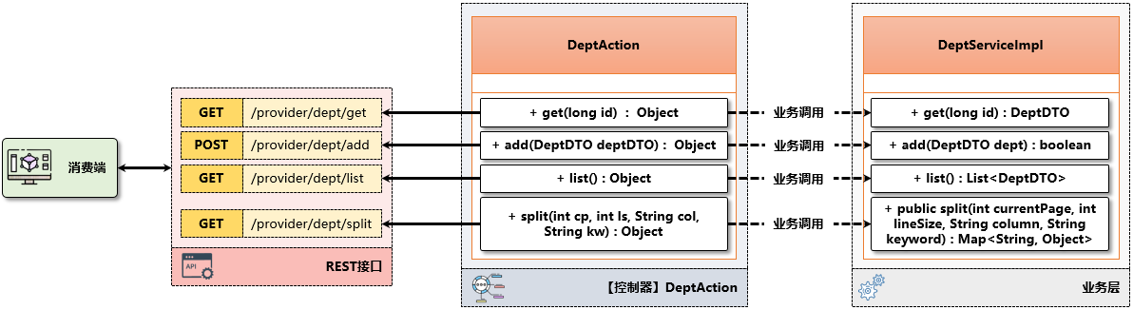
发布REST接口
SpringCloud的分布式架构是以RESTful架构为核心进行设计的，对于服务端来讲需要提供资源访问接口才可以对外提供服务，而访问接口的实现就可以直接通过控制层来完成

Slide 22
build.gradle
project('provider-dept-8001') { // 子模块 dependencies { // 配置子模块依赖 implementation(project(':common-api')) // 引入公共子模块 implementation('com.baomidou:mybatis-plus-boot-starter:3.4.2') // MyBatisPlus依赖 implementation('mysql:mysql-connector-java:8.0.23') // MySQL依赖 implementation('com.alibaba:druid:1.2.5') // Druid依赖 } }

Slide 23
application.yml
server: # 服务端配置 port: 8001 # 8001端口监听 mybatis-plus: # MyBatisPlus配置 type-aliases-package: com.yootk.provider.vo # 别名配置 spring: datasource: # 数据源配置 type: com.alibaba.druid.pool.DruidDataSource # 数据源类型 driver-class-name: com.mysql.cj.jdbc.Driver # 驱动程序类 url: jdbc:mysql://localhost:3306/yootk8001 # 连接地址 username: root # 用户名 password: mysqladmin # 连接密码 druid: # druid相关配置 initial-size: 5 # 初始化连接池大小 min-idle: 10 # 最小维持连接池大小 max-active: 50 # 最大支持连接池大小 max-wait: 60000 # 最大等待时间 time-between-eviction-runs-millis: 60000 # 关闭空闲连接间隔 min-evictable-idle-time-millis: 30000 # 连接最小生存时间 validation-query: SELECT 1 FROM dual # 状态检测 test-while-idle: true # 空闲时检测连接是否有效 test-on-borrow: false # 申请时检测连接是否有效 test-on-return: false # 归还时检测连接是否有效 pool-prepared-statements: false # PSCache缓存 max-pool-prepared-statement-per-connection-size: 20 # 配置PS缓存 filters: stat, wall, slf4j # 开启过滤 stat-view-servlet: # 监控界面配置 enabled: true # 启用druid监控界面 allow: 127.0.0.1 # 访问白名单 login-username: muyan # 用户名 login-password: yootk # 密码 reset-enable: true # 允许重置 url-pattern: /druid/* # 访问路径 web-stat-filter: enabled: true # 启动URI监控 url-pattern: /* # 跟踪全部服务 exclusions: "*.js,*.gif,*.jpg,*.bmp,*.png,*.css,*.ico,/druid/*" # 跟踪排除 filter: slf4j: # 日志 enabled: true # 启用SLF4j监控 data-source-log-enabled: true # 启用数据库日志 statement-executable-sql-log-enable: true # 执行日志 result-set-log-enabled: true # ResultSet日志启用 stat: # SQL监控 merge-sql: true # 合并统计 log-slow-sql: true # 慢执行记录 slow-sql-millis: 1 # 慢SQL执行时间 wall: # SQL防火墙 enabled: true # SQL防火墙 config: # 防火墙规则 multi-statement-allow: true # 允许执行批量SQL delete-allow: false # 禁止执行删除语句 aop-patterns: "com.yootk.provider.action.*,com.yootk.provider.service.*,com.yootk.provider.dao.*" # Spring监控

Slide 24
dept数据表映射类
package com.yootk.provider.vo; @TableName("dept") // 映射数据表 @Data // Lombok结构生成注解 public class Dept { @TableId(type = IdType.AUTO) // 设置ID映射 private Long deptno; // 映射deptno字段 private String dname; // 映射dname字段 private String loc; // 映射loc字段 }

Slide 25
IDeptDAO数据层接口
package com.yootk.provider.dao; @Mapper // MyBatis映射 public interface IDeptDAO extends BaseMapper<Dept> {} // 数据层接口

Slide 26
DeptServiceImpl业务实现子类
package com.yootk.provider.service.impl; @Service public class DeptServiceImpl implements IDeptService { // 业务实现类 @Autowired private IDeptDAO deptDAO; // 注入IDeptDAO接口实例 @Override public DeptDTO get(long id) { DeptDTO deptDTO = new DeptDTO(); // 获取DTO对象 BeanUtils.copyProperties(this.deptDAO.selectById(id),deptDTO); // 对象拷贝 return deptDTO; // 返回DTO实例 } @Override public boolean add(DeptDTO dept) { Dept deptVO = new Dept(); // DAO对象 BeanUtils.copyProperties(dept, deptVO); // 对象拷贝 return this.deptDAO.insert(deptVO) > 0; // 数据增加 } @Override public List<DeptDTO> list() { QueryWrapper<Dept> wrapper = new QueryWrapper<>(); // 查询包装器 List<DeptDTO> allDepts = DeepBeanUtils.copyListProperties( this.deptDAO.selectList(wrapper), DeptDTO::new); // 集合数据拷贝 return allDepts; } @Override public Map<String, Object> split(int currentPage, int lineSize, String column, String keyword) { QueryWrapper<Dept> wrapper = new QueryWrapper<>(); // 查询包装 wrapper.like(column, keyword); // 模糊查询 int count = this.deptDAO.selectCount(wrapper); // 统计数据行数 IPage<Dept> page = this.deptDAO.selectPage(new Page<>(currentPage, lineSize, count), wrapper); // 分页配置 Map<String, Object> map = new HashMap<>(); // 定义Map集合 map.put("allDepts", DeepBeanUtils.copyListProperties( page.getRecords(), DeptDTO::new)); // 数据拷贝 map.put("allRecorders", page.getTotal()); // 获取总记录数 map.put("allPages", page.getPages()); // 获取总页数 return map; } }

Slide 27
业务测试类
package com.yootk.test; @ExtendWith(SpringExtension.class) // 使用JUnit5测试工具 @WebAppConfiguration // 启动WEB运行环境 @SpringBootTest(classes = StartProviderDept8001Application.class) // 配置程序启动类 public class TestDeptService { // 业务测试类 @Autowired private IDeptService deptService; // 注入业务层实例 @Test public void testGet() { // 查询测试 DeptDTO deptDTO = this.deptService.get(1); // 调用业务方法 Assertions.assertNotNull(deptDTO); // 结果测试 } @Test public void testAdd() { // 增加测试 DeptDTO deptDTO = new DeptDTO(); // 实例化DTO对象 deptDTO.setDname("数据部"); // 属性设置 deptDTO.setLoc("北京"); // 属性设置 Assertions.assertTrue(this.deptService.add(deptDTO));// 调用业务方法 } @Test public void testList() { // 查询测试 List<DeptDTO> deptList = this.deptService.list(); // 调用业务方法 System.out.println(deptList); Assertions.assertTrue(deptList.size() > 0); // 结果测试 } @Test public void testSplit() { // 查询测试 Map<String, Object> result = this.deptService.split( 1, 2, "dname", "部"); // 调用业务方法 System.out.println(result); } }

Slide 28
RESTful服务接口
package com.yootk.provider.action; @RestController // Rest控制器 @RequestMapping("/provider/dept/*") // 父路径 public class DeptAction { @Autowired private IDeptService deptService; // 注入业务接口实例 @GetMapping("get/{id}") // 子路径 public Object get(@PathVariable("id") long id) { return this.deptService.get(id); // 部门信息加载 } @PostMapping("add") // 子路径 public Object add(DeptDTO deptDTO) { // 对象转换 return this.deptService.add(deptDTO); // 部门信息添加 } @GetMapping("list") // 子路径 public Object list() { return this.deptService.list(); // 部门信息列表 } @GetMapping("split") // 子路径 public Object split(int cp, int ls, String col, String kw) { return this.deptService.split(cp, ls, col, kw); // 部门信息分页 } }

Slide 29
创建程序启动类
package com.yootk.provider; @SpringBootApplication public class StartProviderDept8001Application { // 李兴华高薪就业编程训练营 public static void main(String[] args) { // 沐言科技：www.yootk.com SpringApplication.run(StartProviderDept8001Application.class, args); // 服务启动 } }

Slide 30
部门微服务接口列表
No. | 请求模式 | RESTful接口 | 描述
1 | GET | http://provider-dept-8001:8001/provider/dept/list | 部门列表
2 | GET | http://provider-dept-8001:8001/provider/dept/get/{部门ID} | 部门查询
3 | GET | http://provider-dept-8001:8001/provider/dept/split? cp={当前页}&ls={每页显示记录行数}&col={查询列名称}&kw={查询关键字} | 部门分页
4 | POST | http://provider-dept-8001:8001/provider/dept/add?dname={部门名称}&loc={部门位置} | 部门增加

Slide 31
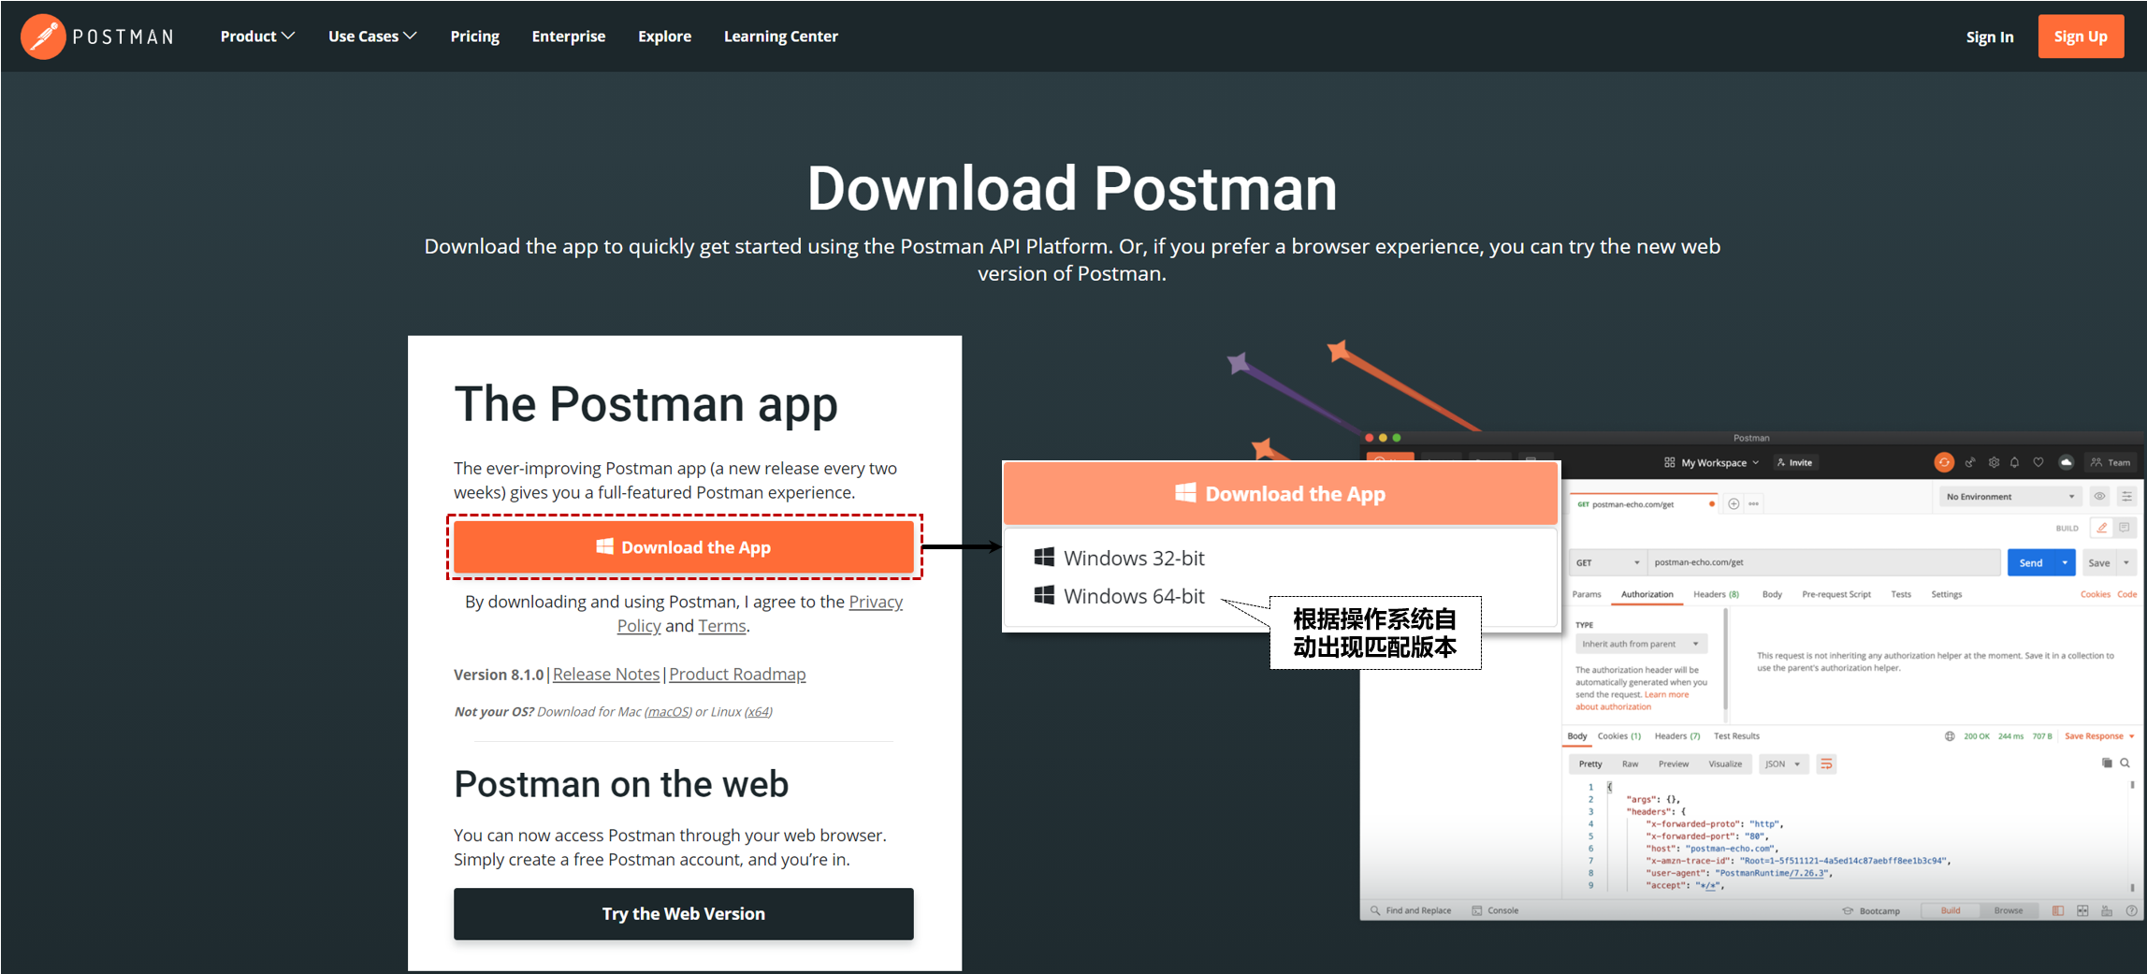
Postman
Postman是一款强大的页面调试工具的客户端，可以直接实现WebAPI & HTTP请求调试功能，同时也可以模拟任意的HTTP请求模式，实现请求参数以及头信息的发送。Postman为开源工具，如果需要使用该工具，直接登录“www.postman.com”官方网站即可下载

Slide 32
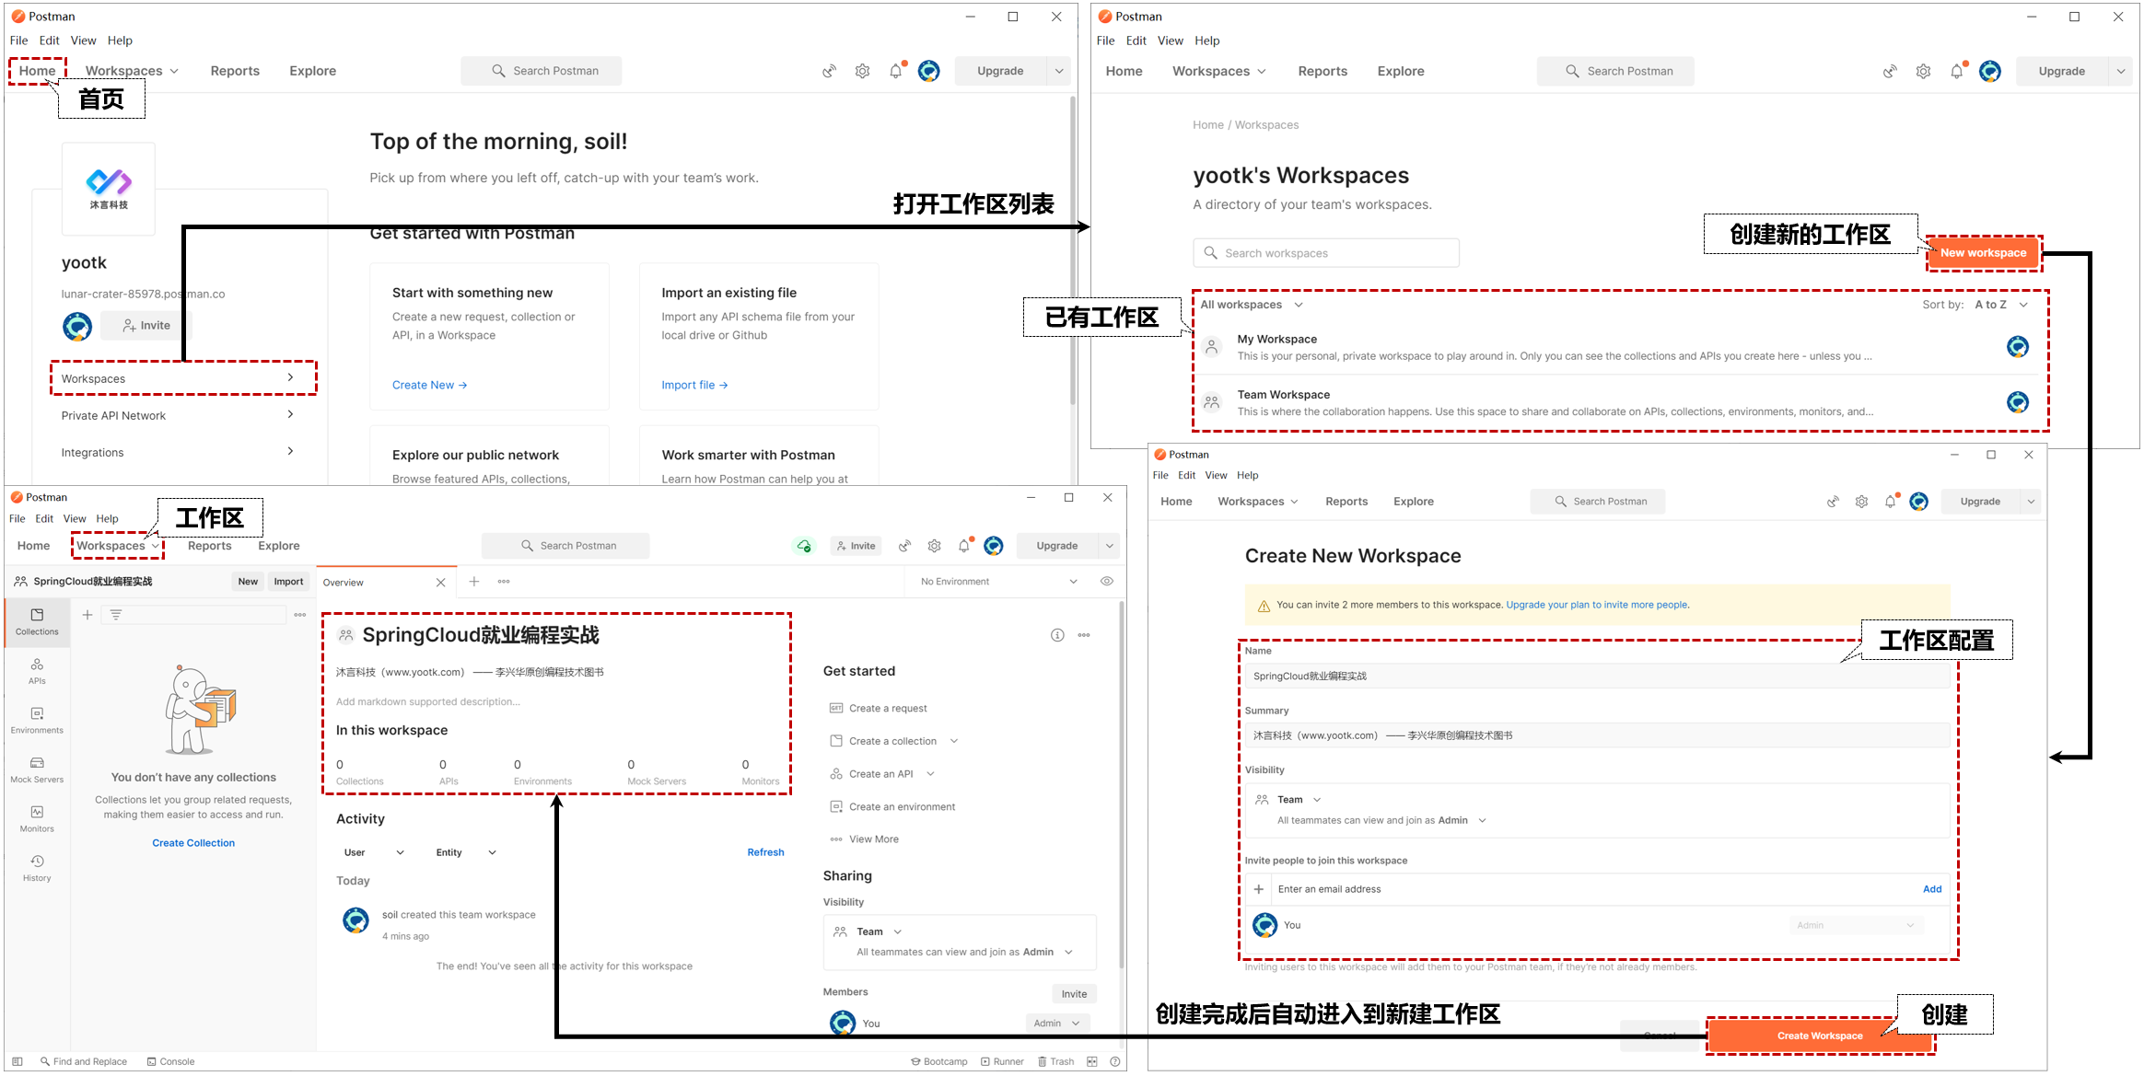
创建Postman工作区

Slide 33
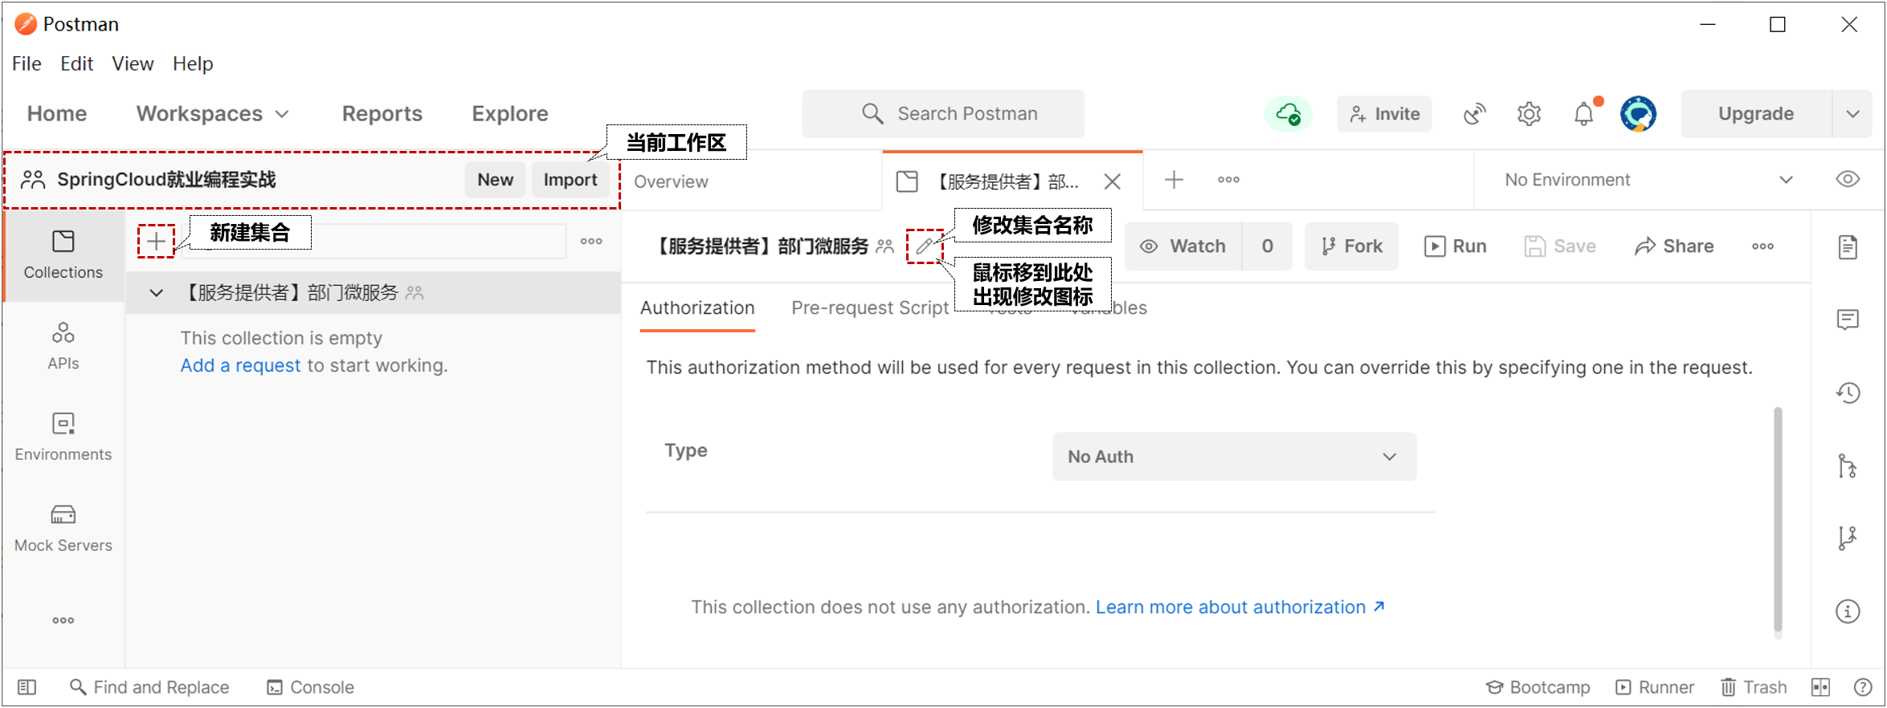
创建集合

Slide 34
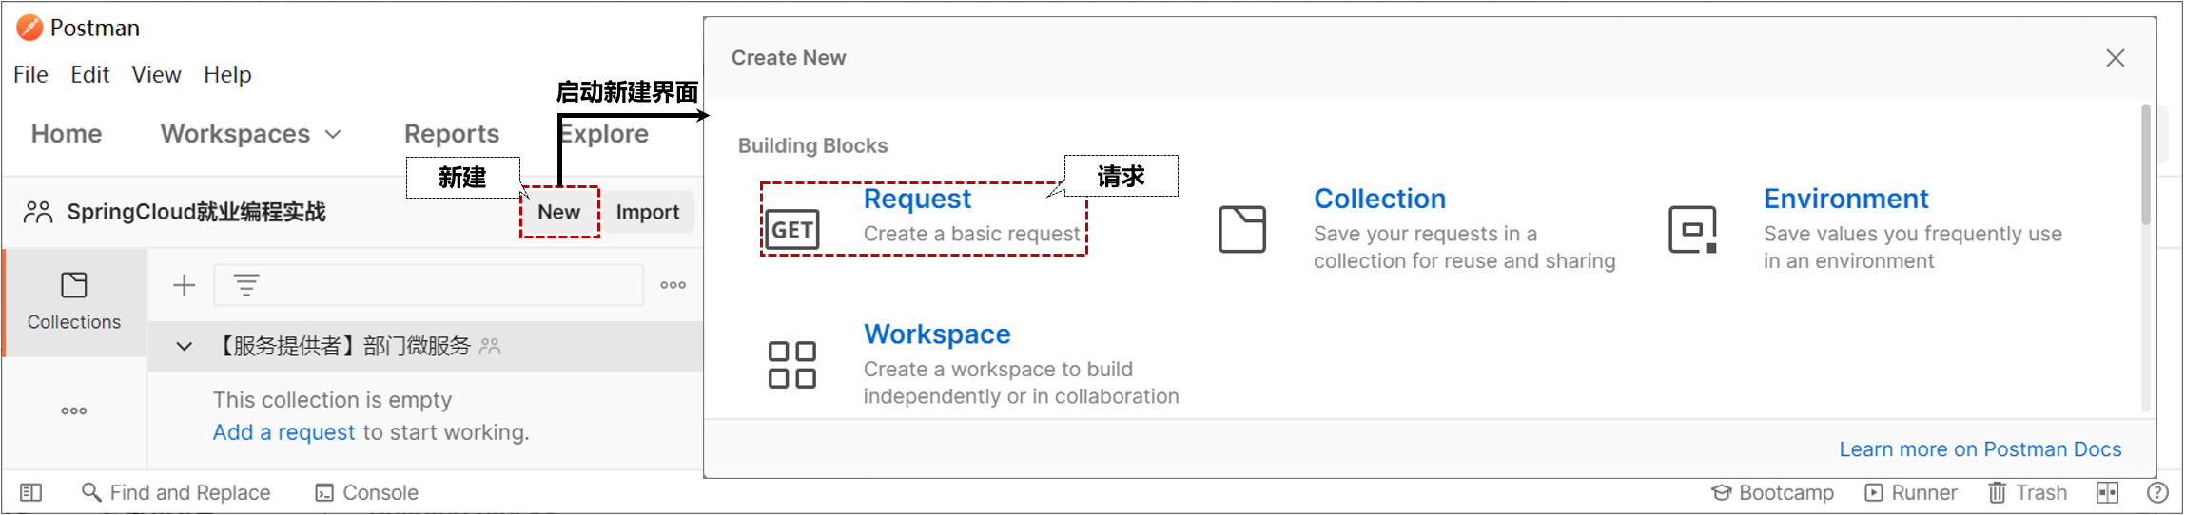
新建请求

Slide 35
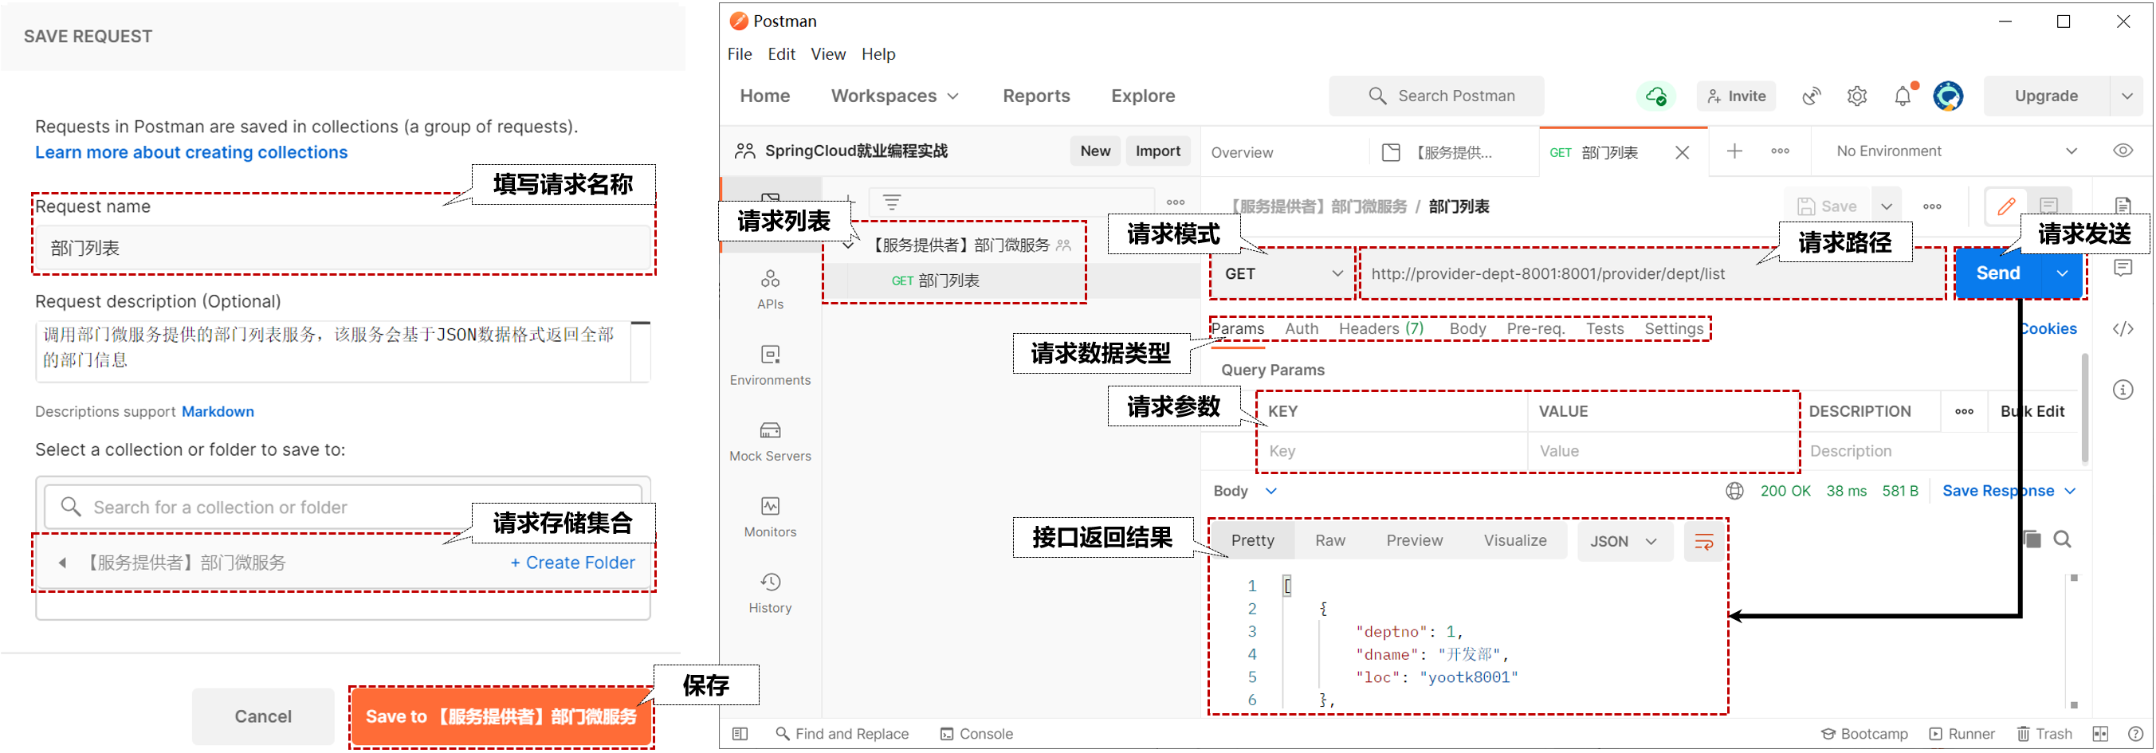
请求设置与执行

Slide 36
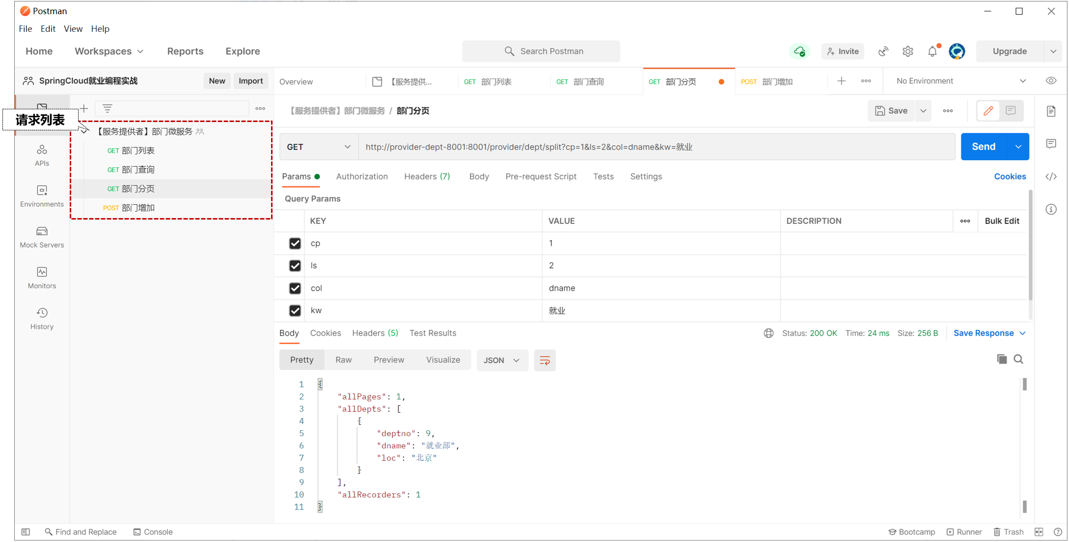
请求列表

Slide 37
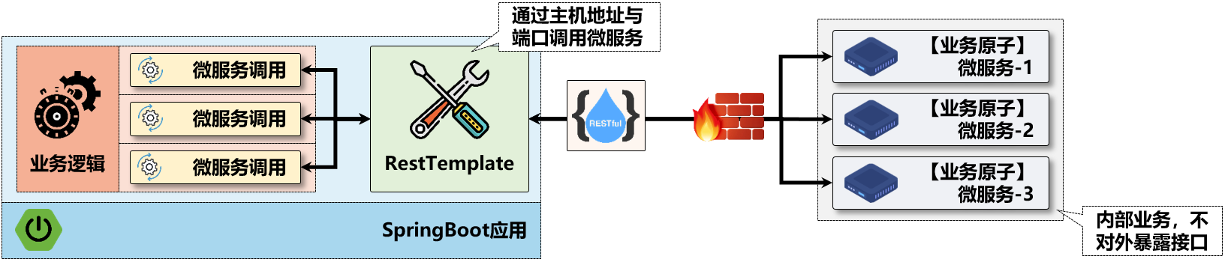
REST消费端
SpringCloud中所提供的微服务为一个个独立的原子单位，而在进行业务处理时，往往需要将通过若干个微服务的调用才可以实现完整的处理业务，同时考虑到安全性的问题，大部分微服务只允许定义为内网访问。这样一来如果要想对外提供完整的业务逻辑，就需要有一个服务整合的应用（或者称为“消费端应用”）出现，该应用可以调用内网服务，同时又可以对外提供新的服务接口

Slide 38
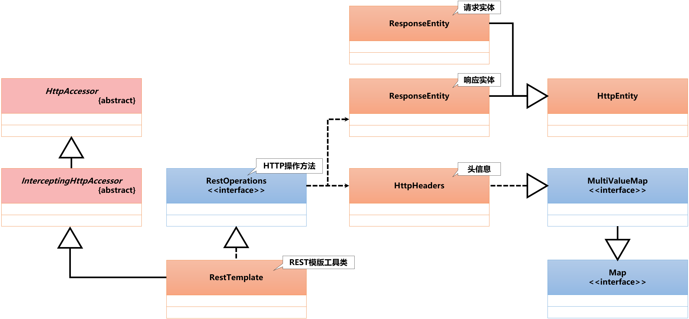
RestTemplate继承结构
服务的消费端可以使用任意的编程语言实现，在Java的开发中考虑到实现的简化，则可以通过SpringBoot框架来实现，在该框架内部提供了一个“org.springframework.web.client.RestTemplate”工具类

Slide 39
RestTemplate类常用方法
No. | 方法 | 类型 | 描述
1 | public <T> T getForObject(String url, Class<T> responseType, Map<String, ?> uriVariables) throws RestClientException; | 普通 | 发送GET请求，设置请求参数以及响应数据类型
2 | public <T> T getForObject(URI url, Class<T> responseType) throws RestClientException; | 普通 | 发送GET请求，并设置响应数据类型
3 | public HttpHeaders headForHeaders(String url, Map<String, ?> uriVariables) throws RestClientException; | 普通 | 发送HEAD请求，并设置头数据
4 | public <T> T postForObject(String url, @Nullable Object request, Class<T> responseType, Map<String, ?> uriVariables) throws RestClientException | 普通 | 发送POST请求，设置请求参数以及响应数据类型
5 | public <T> ResponseEntity<T> postForEntity(String url, @Nullable Object request, Class<T> responseType, Map<String, ?> uriVariables) throws RestClientException; | 普通 | 发送POST请求，设置请求参数以及响应数据类型

Slide 40
build.gradle
project('consumer-springboot-80') { // 子模块 dependencies { // 配置子模块依赖 implementation(project(':common-api')) // 引入公共子模块 } }

Slide 41
RestTemplate对象实例
package com.yootk.consumer.config; @Configuration // 配置类 public class RestTemplateConfig { @Bean // Bean注册 public RestTemplate getRestTemplate() { // 获取RestTemplate实例 return new RestTemplate() ; } }

Slide 42
Action控制层
package com.yootk.consumer.action; @RestController @RequestMapping("/consumer/dept/*") // 消费端父路径 public class DeptConsumerAction { // 将需要调用的服务端地址进行统一定义 public static final String DEPT_ADD_URL = "http://provider-dept-8001:8001/provider/dept/add"; // 部门增加REST地址 public static final String DEPT_GET_URL = "http://provider-dept-8001:8001/provider/dept/get/"; // 部门查询REST地址 public static final String DEPT_LIST_URL = "http://provider-dept-8001:8001/provider/dept/list"; // 部门列表REST地址 public static final String DEPT_SPLIT_URL = "http://provider-dept-8001:8001/provider/dept/split"; // 部门分页REST地址 @Autowired private RestTemplate restTemplate; // 注入对象实例 @GetMapping("add") public Object addDept(DeptDTO dept) { // 部门增加，发送POST请求，新增的部门数据以DTO对象实例进行传输，返回数据类型为Boolean return this.restTemplate.postForObject(DEPT_ADD_URL, dept, Boolean.class); } @GetMapping("get") public Object getDept(Long deptno) { // 根据编号查询部门数据，发送GET请求，利用地址拼凑的形式传递部门编号，返回类型为DTO实例 return this.restTemplate.getForObject(DEPT_GET_URL + deptno, DeptDTO.class); } @GetMapping("list") public Object listDept() { // 部门数据列表，发送GET请求，返回类型为List集合 return this.restTemplate.getForObject(DEPT_LIST_URL, List.class); } @GetMapping("split") public Object splitDept(int cp, int ls, String col, String kw) { // 部门分页查询，发送GET请求，返回类型为Map集合 return this.restTemplate.getForObject(DEPT_SPLIT_URL + "?cp=" + cp + "&ls=" + ls + "&col=" + col + "&kw=" + kw, Map.class); } }

Slide 43
消费端服务地址
部门列表地址： | consumer-springboot-80/consumer/dept/list
部门增加地址： | consumer-springboot-80/consumer/dept/add?dname={新部门名称}&loc={新部门位置}
部门查询地址： | consumer-springboot-80/consumer/dept/get?deptno={查询部门编号}
部门分页地址： | consumer-springboot-80/consumer/dept/split?cp={当前页}&ls={行数}&col={列名称}&kw={关键字}

Slide 44
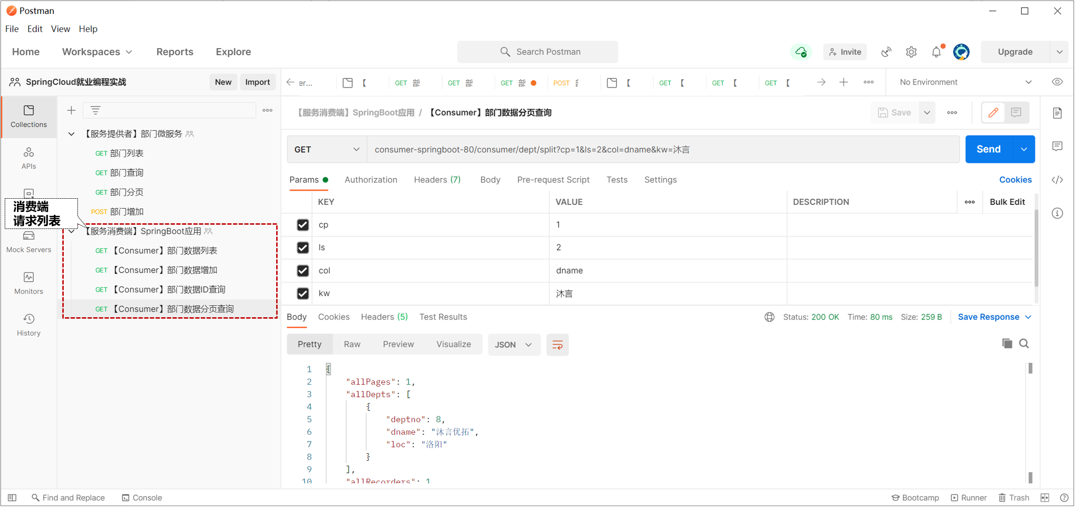
消费端程序启动类
package com.yootk.consumer; @SpringBootApplication public class StartConsumerApplication { // 李兴华高薪就业编程训练营 public static void main(String[] args) { // 沐言科技：www.yootk.com SpringApplication.run(StringConsumerApplication.class, args); // 服务启动 } }

Slide 45
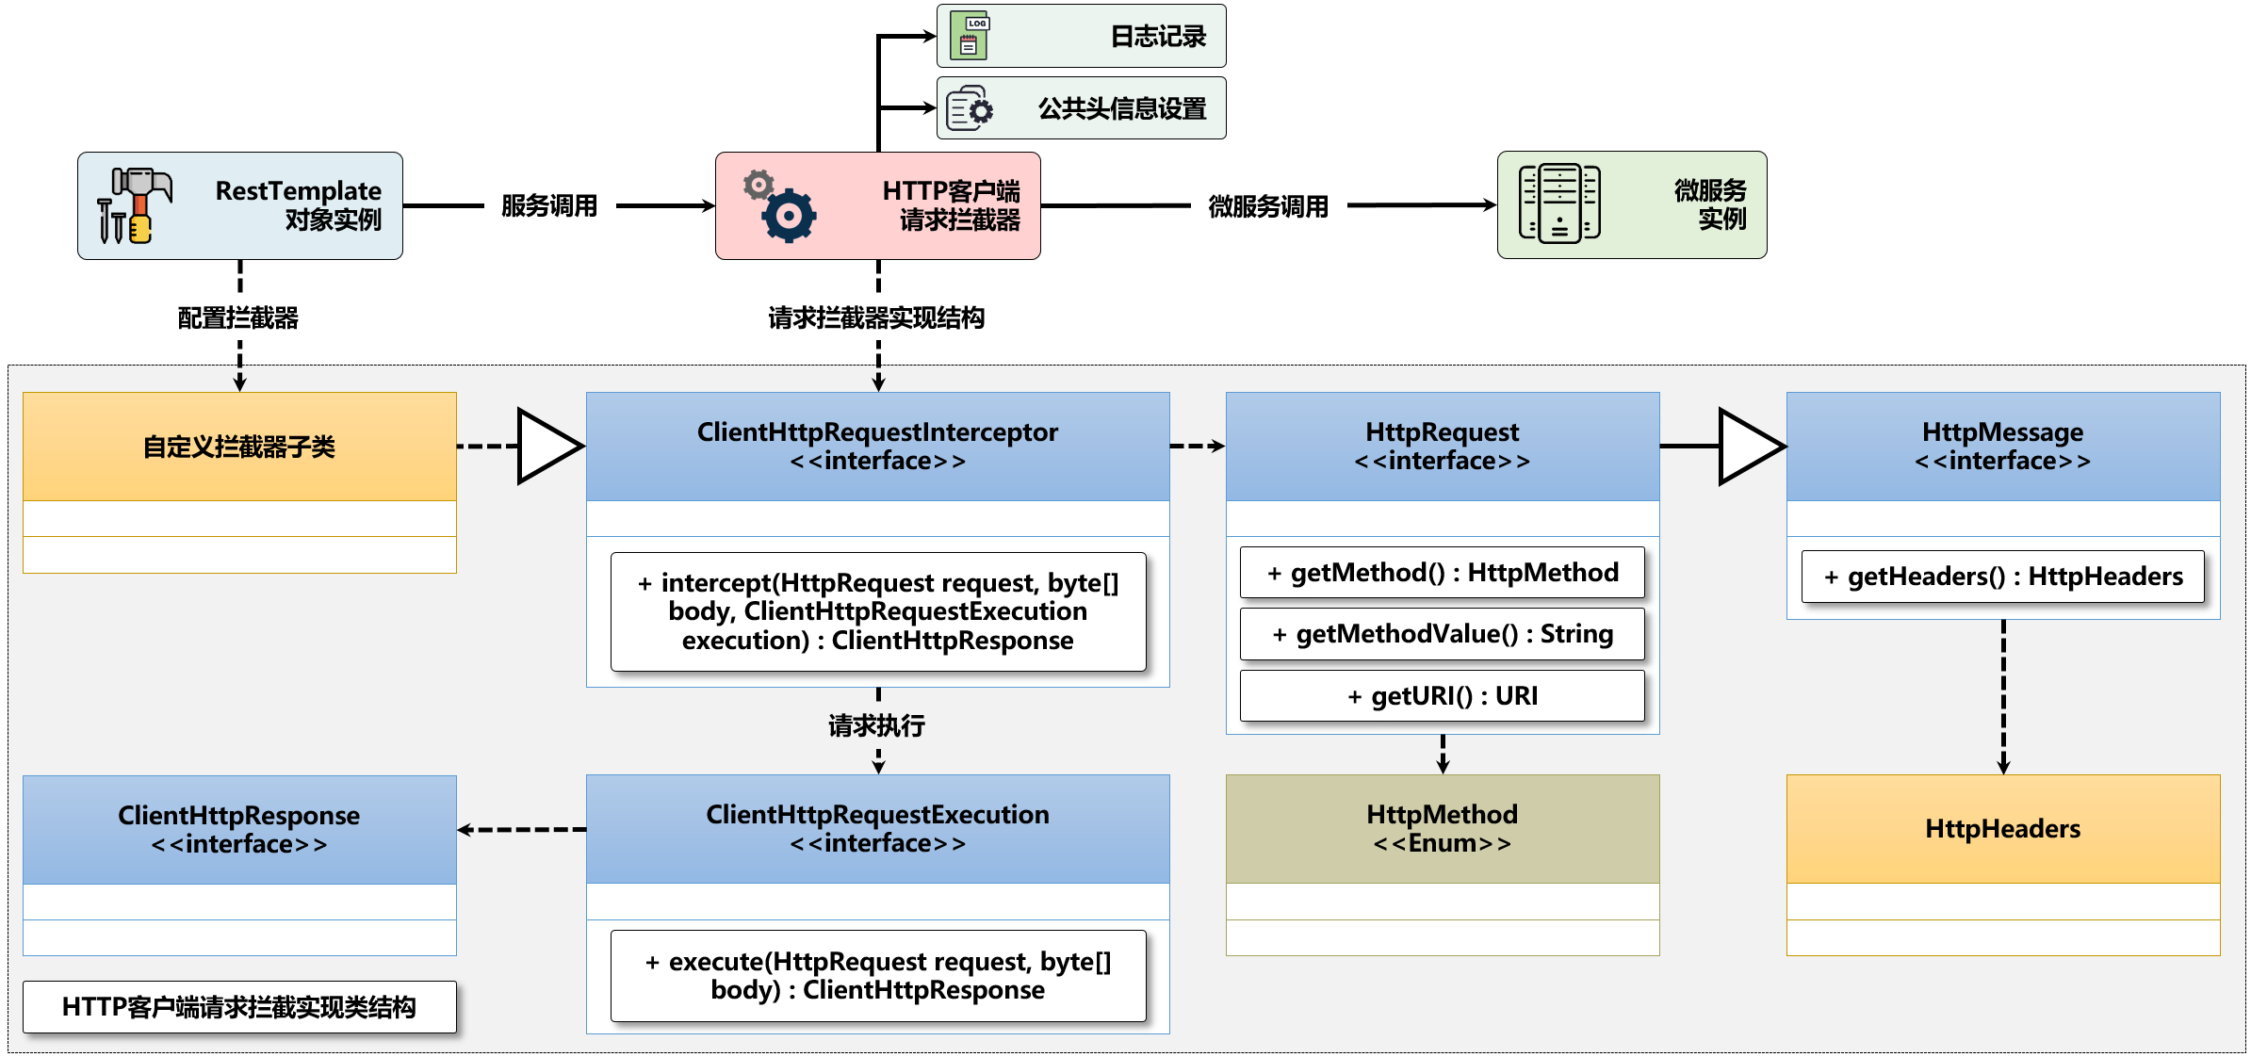
HTTP拦截
REST是基于HTTP协议实现的服务应用，在客户端通过RestTemplate实现微服务调用处理时，可以直接基于HTTP拦截器的形式对请求进行拦截，这样就可以根据需要设置一些请求的头信息或者日志记录等操作的实现

Slide 46
创建HTTP拦截器
package com.yootk.consumer.interceptor; @Slf4j @Component public class MicroServiceHTTPInterceptor implements ClientHttpRequestInterceptor { // 客户端拦截器 @Override public ClientHttpResponse intercept(HttpRequest request, byte[] body, ClientHttpRequestExecution execution) throws IOException { // 拦截处理 log.info("【HTTP请求拦截】服务主机: {}, REST路径：{}", request.getURI().getHost(), request.getURI().getPath()); // 日志输出 // 可以利用此拦截器，向服务器端传递一些认证头信息，例如：JWT数据 request.getHeaders().set("token", "www.yootk.com"); // 设置头信息 return execution.execute(request, body); // 请求发送 } }

Slide 47
添加拦截器
package com.yootk.consumer.config; @Configuration // 配置类 public class RestTemplateConfig { @Autowired // 注入拦截器 private MicroServiceHTTPInterceptor interceptor; @Bean // Bean注册 public RestTemplate getRestTemplate() { // 获取RestTemplate实例 RestTemplate restTemplate = new RestTemplate(); // 实例化RestTemplate对象 restTemplate.setInterceptors(Collections.singletonList( this.interceptor)); // 添加拦截器 return restTemplate; } }

Slide 48
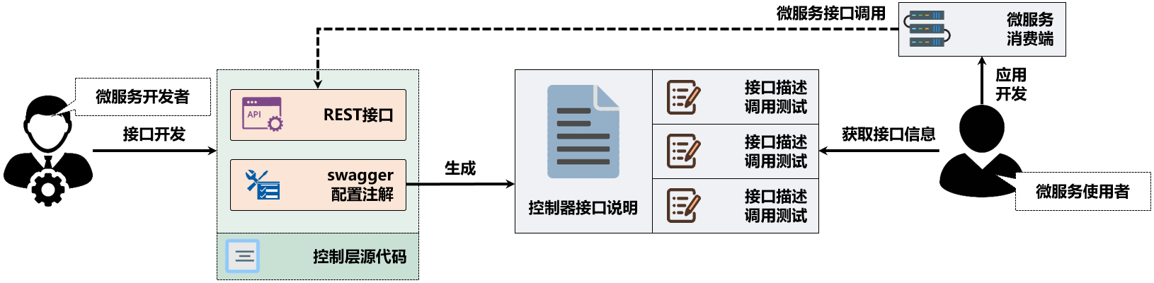
REST接口文档
随着项目业务的不断完善，一定会带来更多的微服务节点，而为了便于微服务的调用，那么就需要对微服务提供详细且完善的使用说明以及调用测试环境，为了解决这类问题，在项目开发中可以通过Swagger项目来实现文档生成与维护操作
Swagger框架现在的最新版本是3.x，官网地址为：springfox.io，该版本可以更加方便的与SpringBoot进行整合。同时在该版本对应的GITHUB中（地址：https://github.com/springfox/springfox）已经明确给出了Swagger框架的快速整合应用。

Slide 49
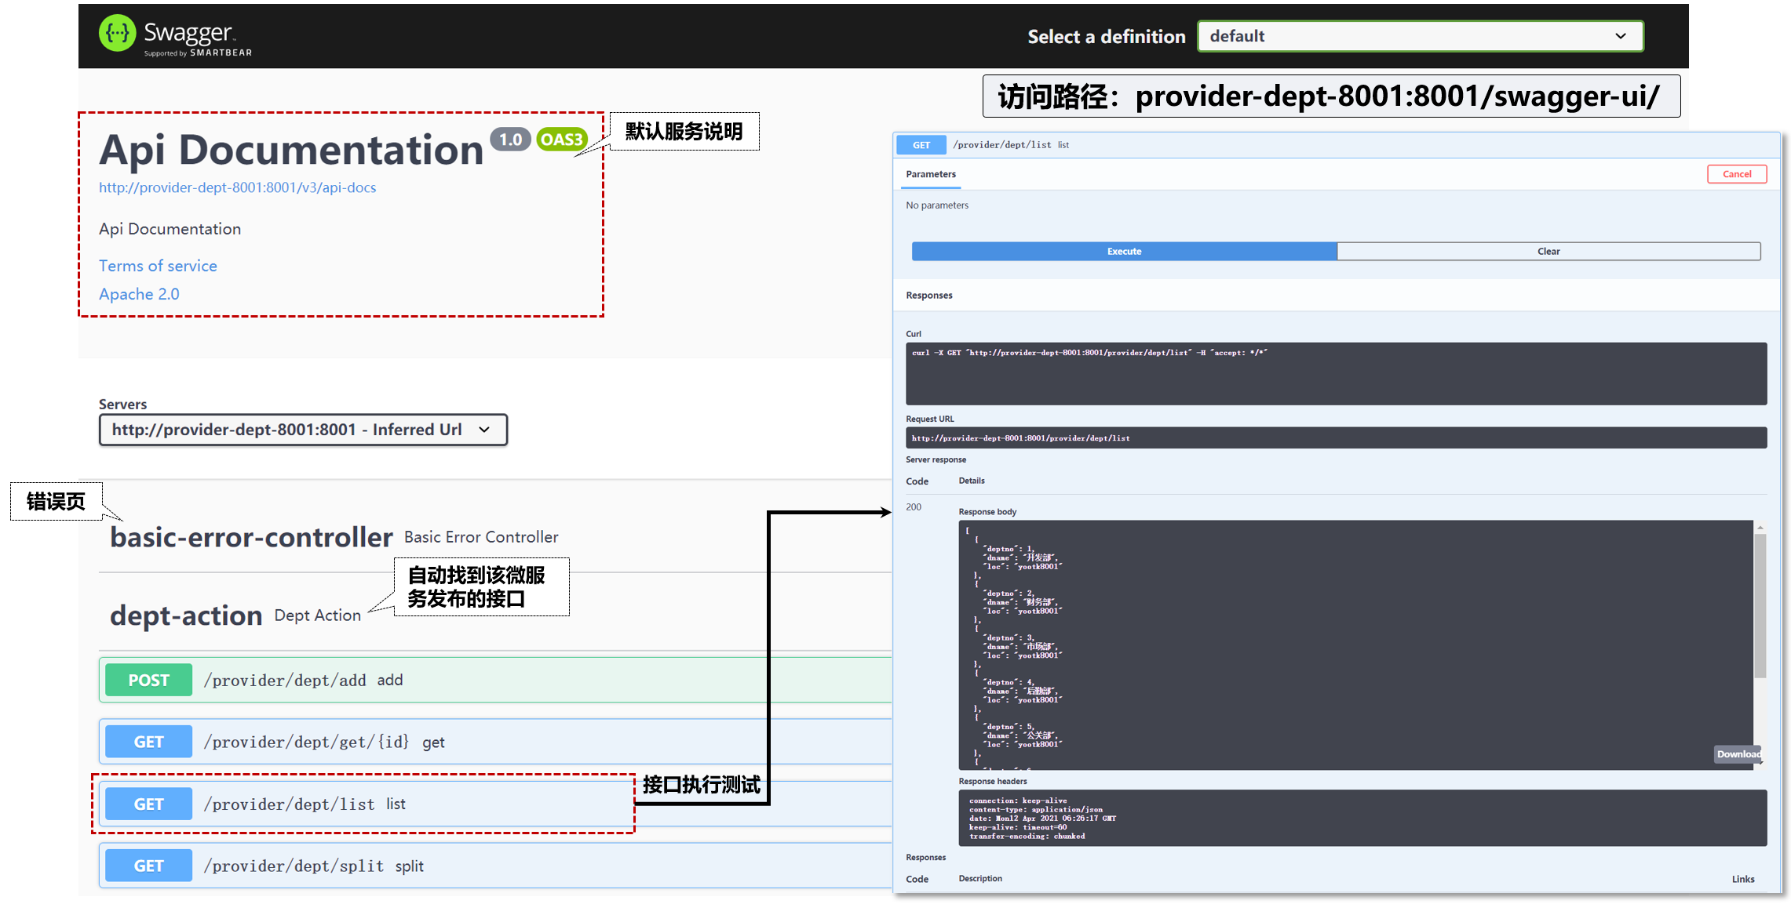
添加swagger 3.x依赖
project('provider-dept-8001') { // 子模块 dependencies { // 重复依赖，略... implementation('io.springfox:springfox-boot-starter:3.0.0') } }

Slide 50
微服务描述
package com.yootk.provider.config; @Configuration public class SwaggerConfig { private ApiInfo getApiInfo() { // 获取接口描述信息 return new ApiInfoBuilder().title("【沐言科技】部门微服务") .description("实现部门数据的统一管理，包括：增加、查询、列表显示") .termsOfServiceUrl("http://www.yootk.com") .contact(new Contact("李兴华", "edu.yootk.com", "2273627816@qq.com")) .license("沐言科技 - 授权管理").version("1.0").build(); } @Bean public Docket getDocket() { // Swagger配置 return new Docket(DocumentationType.SWAGGER_2) // 文档类型 .apiInfo(this.getApiInfo()).select() // 接口描述 .apis(RequestHandlerSelectors .basePackage("com.yootk.provider.action")) // 扫描包 .paths(PathSelectors.any()).build(); } }

Slide 51
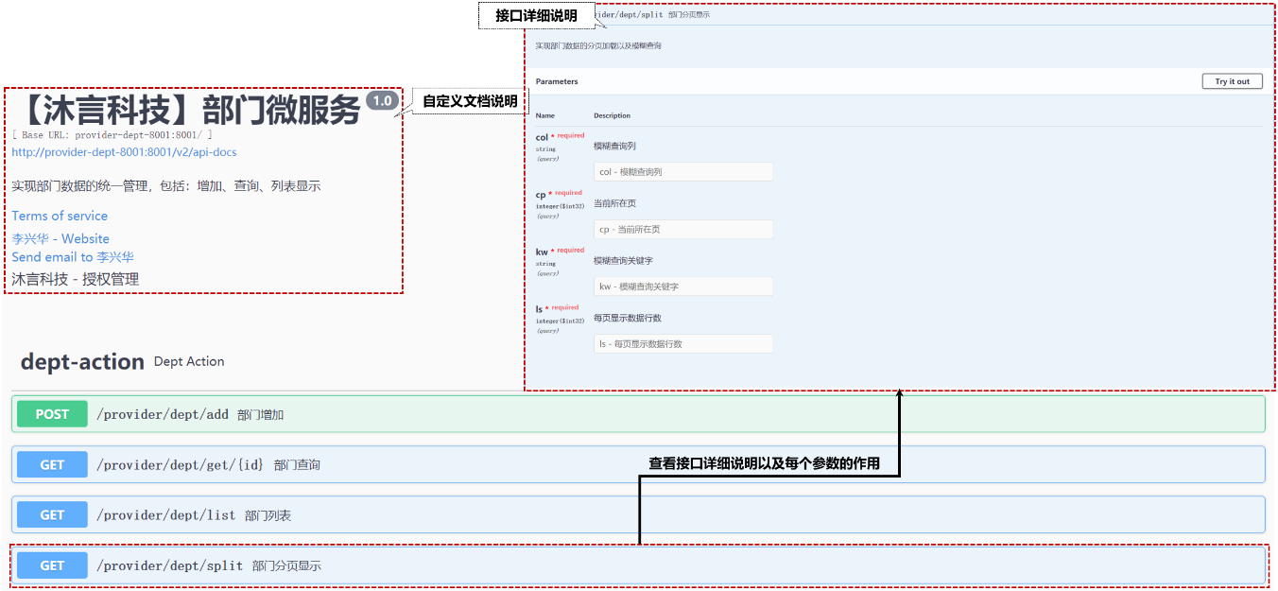
Swagger注解
package com.yootk.provider.action; @RestController // Rest控制器 @RequestMapping("/provider/dept/*") // 父路径 public class DeptAction { @Autowired private IDeptService deptService; // 注入业务接口实例 @ApiOperation(value = "部门查询", notes = "根据部门编号查询部门详细信息") @GetMapping("get/{id}") // 子路径 public Object get(@PathVariable("id") long id) { return this.deptService.get(id); // 部门信息加载 } @ApiOperation(value = "部门增加", notes = "增加新的部门信息") @ApiImplicitParams({ @ApiImplicitParam(name = "deptDTO", required = true, dataType = "DeptDTO", value = "部门传输对象实例") }) @PostMapping("add") public Object add(@RequestBody DeptDTO deptDTO) { return this.deptService.add(deptDTO); // 部门信息添加 } @ApiOperation(value = "部门列表", notes = "得到全部部门信息") @GetMapping("list") // 子路径 public Object list() { return this.deptService.list(); // 部门信息列表 } @ApiOperation(value = "部门分页显示", notes = "实现部门数据的分页加载以及模糊查询") @ApiImplicitParams({ @ApiImplicitParam(name = "cp", value = "当前所在页", required = true, dataType = "int"), @ApiImplicitParam(name = "ls", value = "每页显示数据行数", required = true, dataType = "int"), @ApiImplicitParam(name = "col", value = "模糊查询列", required = true, dataType = "String"), @ApiImplicitParam(name = "kw", value = "模糊查询关键字", required = true, dataType = "String") }) @GetMapping("split") // 子路径 public Object split(int cp, int ls, String col, String kw) { return this.deptService.split(cp, ls, col, kw); // 部门信息分页 } }

Slide 52
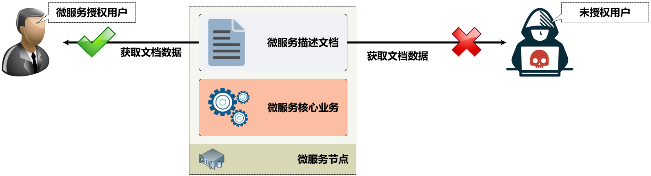
Swagger文档安全
Swagger准确的描述了每一个微服务之中的接口信息，但是这些接口信息只应该为需要的用户服务，然而在默认情况下，由于没有任何的安全认证检查，所以所有的开发者都可以浏览Swagger文档信息，这样必然会造成安全隐患，这样就必须对Swagger文档进行保护

Slide 53
增加“spring-boot-starter-ecurity”依赖配置
project('provider-dept-8001') { // 子模块 dependencies { // 重复依赖，略... implementation('org.springframework.boot:spring-boot-starter-security') } }

Slide 54
配置账户
package com.yootk.provider.config; @Configuration public class SwaggerWebSecurityConfig extends WebSecurityConfigurerAdapter { private static final String DEFAULT_PASSWORD = // 密码明文：yootk "{bcrypt}$2a$10$FRy.2kILiVDf3MPTzQZcbeIvJQ.7Ic0QBJfDnx4kknsWyFH/QP/xi"; @Bean public PasswordEncoder getPasswordEncoder() { // 编码器 return PasswordEncoderFactories.createDelegatingPasswordEncoder(); } @Override protected void configure(AuthenticationManagerBuilder auth) throws Exception { auth.inMemoryAuthentication() // 固定认证信息 .withUser("swagger") // 用户名 .password(DEFAULT_PASSWORD) // 登录密码 .roles("USER", "ADMIN"); // 角色 } @Override protected void configure(HttpSecurity http) throws Exception { http.authorizeRequests() // 授权请求 .antMatchers("/swagger-ui/**", "/v2/api-docs").hasRole("ADMIN") // 检查路径 .and().httpBasic().and().formLogin() // 表单登录 .permitAll().and().csrf().disable(); // 关闭CSRF } }

Slide 55

手机扫码 —— 随时关注我们
我们将持续进行各类编程技术的课程直播，如果你想第一时间收到我们的课程直播信息，可以拿出手机，通过不同平台APP扫码关注。

Slide 56


Slide 57
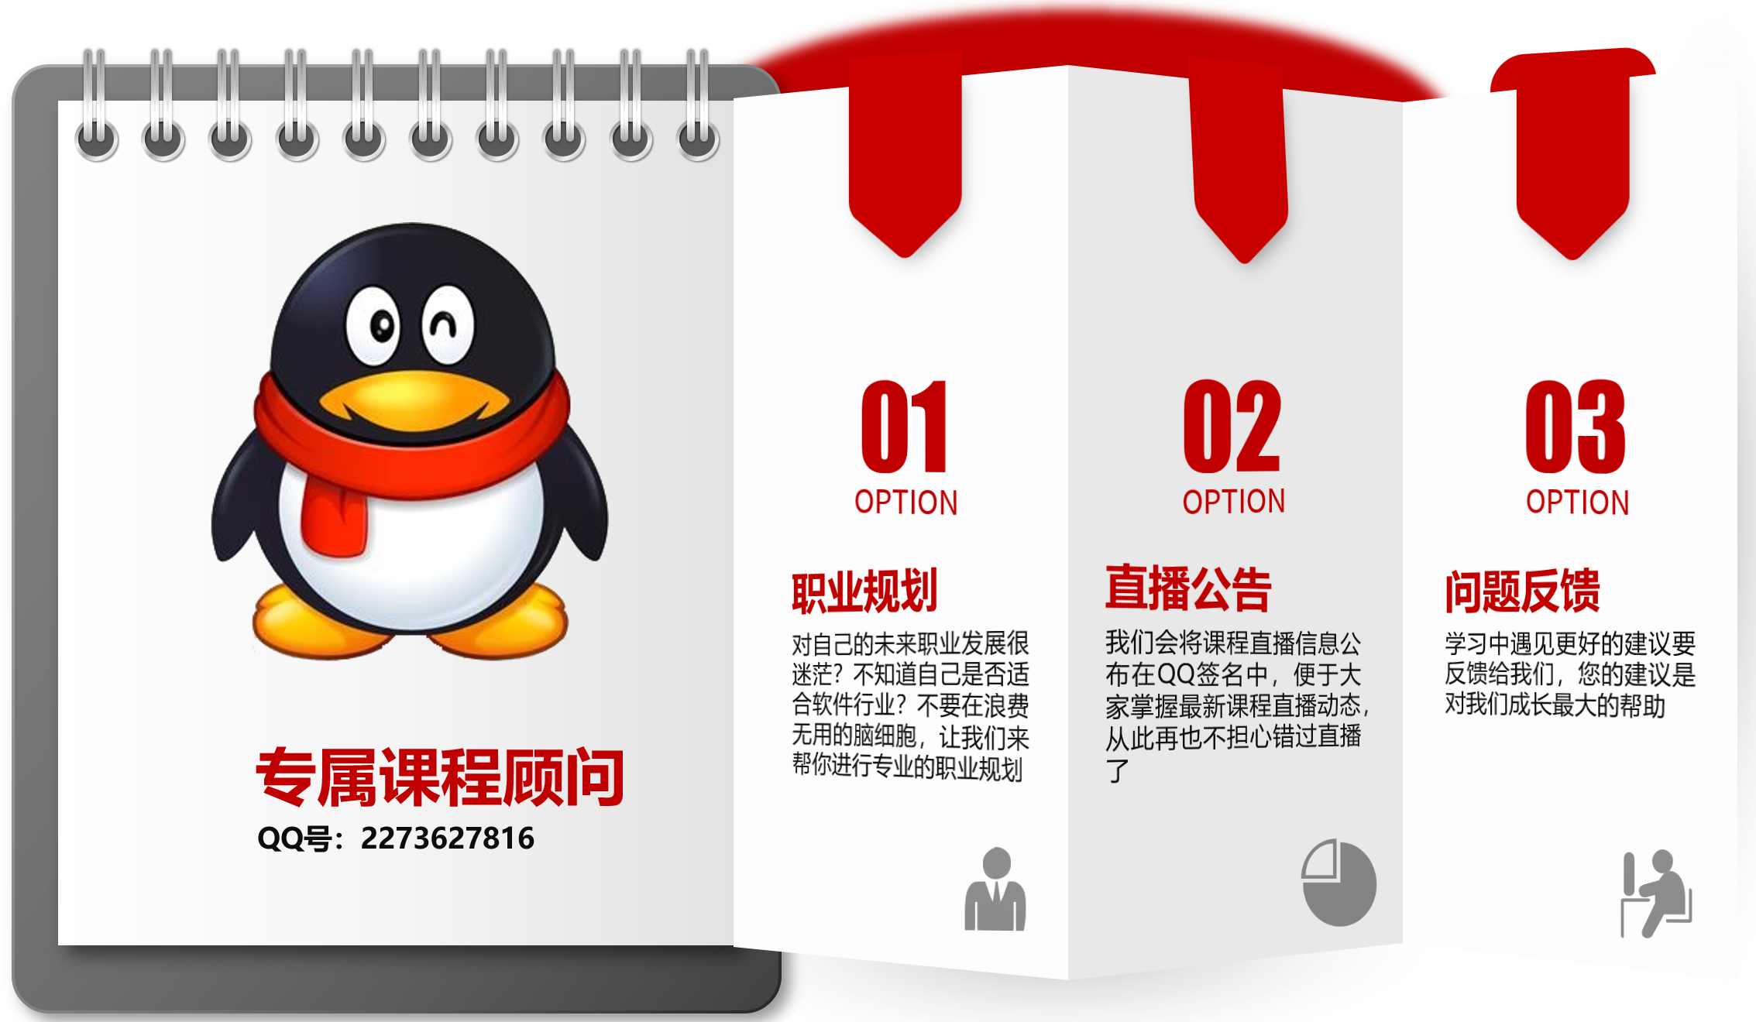

Slide 58

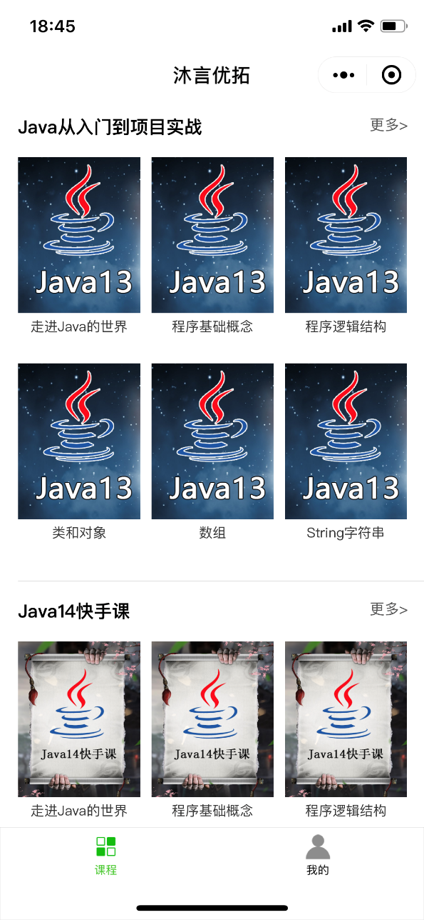

技术学习小程序
打开微信添加“沐言优拓”小程序，里面有免费的各类编程资源，通过手机直接学习。
李
兴
华

